Slide 1
讲一个
科学的好故事
明天

Slide 2
一个科学的好故事？
Notes:
【提问】什么样的文章是一篇好的科普文章？

Slide 3
信
达
雅

Slide 4
清楚
有效
优美
Notes:
斯坦福的标准：清晰有效地表述了一个想法

Slide 5
主题清晰
结构清楚
文通字顺
Notes:
果壳网的标准

Slide 6
KeepItSuperShort
KeepItSuperSimple
KeepItSuperSexy

Slide 7
一个会讲故事的人？
Notes:
【提问】优秀的作者什么样？成为一个优秀的作者需要哪些条件？

Slide 8
天赋
文笔
文科生
才思灵感
烟酒大麻

Slide 9
需要……

Slide 10
有话想说
逻辑清晰
懂点小技巧

Slide 11
碳水化合物（carbohydrate）是由碳、氢和氧三种元素组成，由于它所含的氢氧的比例为二比一，和水一样，故称为碳水化合物。它是为人体提供热能的三种主要的营养素中最廉价的营养素。食物中的碳水化合物分成两类：人可以吸收利用的有效碳水化合物如单糖、双糖、多糖和人不能消化的无效碳水化合物，如纤维素，是人体必须的物质。糖类化合物是一切生物体维持生命活动所需能量的主要来源。

Slide 12
基因与环境共同造就了肥胖，减肥不能靠节食。

Slide 13
有话想说
逻辑清晰

Slide 14
它的刺不能有效防御小食草动物，而它的果实也太大了，不利于小动物的传播。

Slide 15
有话想说
逻辑清晰
懂点小技巧

Slide 16
写作是可以学习的

Slide 17
写作很困难，真的
Notes:
必须认识这一点，接受这一点。即便是专业的作家，也有写不出东西来的时候，别说写出好东西了

Slide 18
推送让人读，更难
Notes:
科学人的文章是怎么来的？

Slide 19
例子 - 开场白
一、晶体中的缺陷——点缺陷和线缺陷
众所周知，金属由原子直接构成，而构成理想晶体的原子不是一盘散沙，它们更像是大阅兵时的方阵，整齐划一，气势恢宏。
Notes:
大的图景（波澜壮阔）
研究如何影响了人（与读者有啥关系？)
研究有啥新东西？
有趣的故事、令人惊奇的事、人们会关心的事、历史上的轶事和这个idea的发展；
广泛性的评论、批评和赞美；
共情的体验；

Slide 20
例子 - 开场白
一、晶体中的缺陷——点缺陷和线缺陷
众所周知，金属由原子直接构成，而构成理想晶体的原子不是一盘散沙，它们更像是大阅兵时的方阵，整齐划一，气势恢宏。

Slide 21
例子 - 开场白
一、晶体中的缺陷——点缺陷和线缺陷
众所周知，金属由原子直接构成，而构成理想晶体的原子不是一盘散沙，它们更像是大阅兵时的方阵，整齐划一，气势恢宏。
能看懂吗？
愿意看吗？

Slide 22
例子 - 开场白
2013年3月27日，旧金山-奥克兰海湾大桥东桥新桥竣工刚刚两个星期。这是加利福尼亚历史上耗资规模最大的市政工程。然而，就在这一天，官方宣布，大桥关键部位的安全螺栓存在质量风险，很可能影响预定的通车日期。后来的修复方案非常复杂，一直到年底才宣布实施。而耗资，从预期的500万美元，飙升到了2500万美元。加州群众说，这是整个工程中最尴尬的一环……但是你知道吗，让加州群众尴尬、差点毁掉大桥的元凶，竟是小小的，氢元素。

Slide 23
例子 - 开场白
2013年3月27日，旧金山-奥克兰海湾大桥东桥新桥竣工刚刚两个星期。这是加利福尼亚历史上耗资规模最大的市政工程。然而，就在这一天，官方宣布，大桥关键部位的安全螺栓存在质量风险，很可能影响预定的通车日期。后来的修复方案非常复杂，一直到年底才宣布实施。而耗资，从预期的500万美元，飙升到了2500万美元。加州群众说，这是整个工程中最尴尬的一环……但是你知道吗，让加州群众尴尬、差点毁掉大桥的元凶，竟是小小的，氢元素。

Slide 24
例子 - 开场白
宇宙中最“微不足道”的元素，能造成多大的损失？对加州纳税人而言，这个数字是，2500万美元。
旧金山-奥克兰海湾大桥的东桥新桥，是加利福尼亚历史上耗资规模最大的市政工程，也是吉尼斯世界纪录中最宽的大桥。然而，一个宇宙中最“微不足道”的元素，让大桥的造价徒升2500万美元，而且差点毁了这个庞然大物。这“微不足道”的元素，就是，氢。

Slide 25
例子 - 读得懂
希格斯场是所有已知的其它的基本粒子的质量来源。然而，要计算这些粒子的质量，必须首先计算希格斯粒子的质量。我们现在已经在试验上测量了希格斯粒子的质量。但是，依据我们现有的理论，也就是所谓的标准模型，我们却无法计算或预言希格斯的质量。因此，我们没有解决质量起源的问题。标准模型是不完备的。

Slide 26
例子 - 读得懂
希格斯场是所有已知的其它的基本粒子的质量来源。然而，要计算这些粒子的质量，必须首先计算希格斯粒子的质量。我们现在已经在试验上测量了希格斯粒子的质量。但是，依据我们现有的理论，也就是所谓的标准模型，我们却无法计算或预言希格斯的质量。因此，我们没有解决质量起源的问题。标准模型是不完备的。

Slide 27
例子 - 读得懂
希格斯场是所有已知的其它的基本粒子的质量来源。然而，要计算这些粒子的质量，必须首先计算希格斯粒子的质量。我们现在已经在试验上测量了希格斯粒子的质量。但是，依据我们现有的理论，也就是所谓的标准模型，我们却无法计算或预言希格斯的质量。因此，我们没有解决质量起源的问题。标准模型是不完备的。

Slide 28
例子 - 读得轻松
当材料中的位错由于某些原因不能运动或难以运动时，材料的力学行为将会发生明显的变化，这种阻碍位错运动的因素主要为点缺陷和位错间的交互作用。具体来讲，材料中的点缺陷一般会择优分布在位错附近，形成所谓柯垂尔气团。对于C、N等尺寸较大的间隙原子，形成的气团可以像钉子一样将位错牢牢地“钉扎住”，就像吉他上的琴弦被牢牢地固定在琴面上一样，从而使得位错的运动受到阻碍，材料的塑性变形难以进行，因此使得材料的强度提高，脆性增大。

Slide 29
例子 - 读得轻松
当材料中的位错由于某些原因不能运动或难以运动时，材料的力学行为将会发生明显的变化，这种阻碍位错运动的因素主要为点缺陷和位错间的交互作用。具体来讲，材料中的点缺陷一般会择优分布在位错附近，形成所谓柯垂尔气团。对于C、N等尺寸较大的间隙原子，形成的气团可以像钉子一样将位错牢牢地“钉扎住”，就像吉他上的琴弦被牢牢地固定在琴面上一样，从而使得位错的运动受到阻碍，材料的塑性变形难以进行，因此使得材料的强度提高，脆性增大。
Notes:
动词被用成了名词

Slide 30
例子 - 读得轻松
当材料中的位错由于某些原因不能运动或难以运动时，材料的力学行为将会发生明显的变化，这种阻碍位错运动的因素主要为点缺陷和位错间的交互作用。具体来讲，材料中的点缺陷一般会择优分布在位错附近，形成所谓柯垂尔气团。对于C、N等尺寸较大的间隙原子，形成的气团可以像钉子一样将位错牢牢地“钉扎住”，就像吉他上的琴弦被牢牢地固定在琴面上一样，从而使得位错的运动受到阻碍，材料的塑性变形难以进行，因此使得材料的强度提高，脆性增大。
Notes:
空泛的词汇，专业词汇

Slide 31
例子 - 读的轻松
然而，位错的运动并不是一帆风顺的。比如点缺陷就会阻碍位错的运动。简单来讲，如果有大个儿的原子（比如碳或者氮）钻进材料中，他们形成的点缺陷可以像钉子一样将位错牢牢地“钉扎住”，就像吉他上的琴弦被牢牢地固定在琴面上一样。位错要运动就需要更大的力摆脱钉扎，材料变形更难了，于是给人的感觉是变得更脆，前面提到的突然断裂的风险也就提高了。

Slide 32
例子 - 删
自上世纪五六十年代以来， HEDE (Hydrogen induced decohesion)和HELP (Hydrogen enhanced localized plasticity)这两种机理被逐渐提出，但是前者在解释氢脆中的准解理断裂时却显得无能为力。 美国伊利诺伊大学香槟分校(UIUC)的Birmbaum教授课题组经过一系列研究之后，于九十年代提出了HELP机制，该机制可以很好的弥补HEDE机制的不足，能够对准解理断裂的发生进行解释……认为……氢……使位错的运动更加顺利。

Slide 33
例子 - 删
自上世纪五六十年代以来， HEDE (Hydrogen induced decohesion)和HELP (Hydrogen enhanced localized plasticity)这两种机理被逐渐提出，但是前者在解释氢脆中的准解理断裂时却显得无能为力。 美国伊利诺伊大学香槟分校(UIUC)的Birmbaum教授课题组经过一系列研究之后，于九十年代提出了HELP机制，该机制可以很好的弥补HEDE机制的不足，能够对准解理断裂的发生进行解释……认为……氢……使位错的运动更加顺利 。

Slide 34
例子 - 删
HEDE (Hydrogen induced decohesion)和HELP (Hydrogen enhanced localized plasticity)这两种机理被逐渐提出，但是前者在解释氢脆中的准解理断裂时却显得无能为力。 美国伊利诺伊大学香槟分校(UIUC)的Birmbaum教授课题组经过一系列研究之后，于九十年代提出了HELP机制，该机制可以很好的弥补HEDE机制的不足，能够对准解理断裂的发生进行解释……从前，科学家认为……氢……使位错的运动更加顺利 。

Slide 35
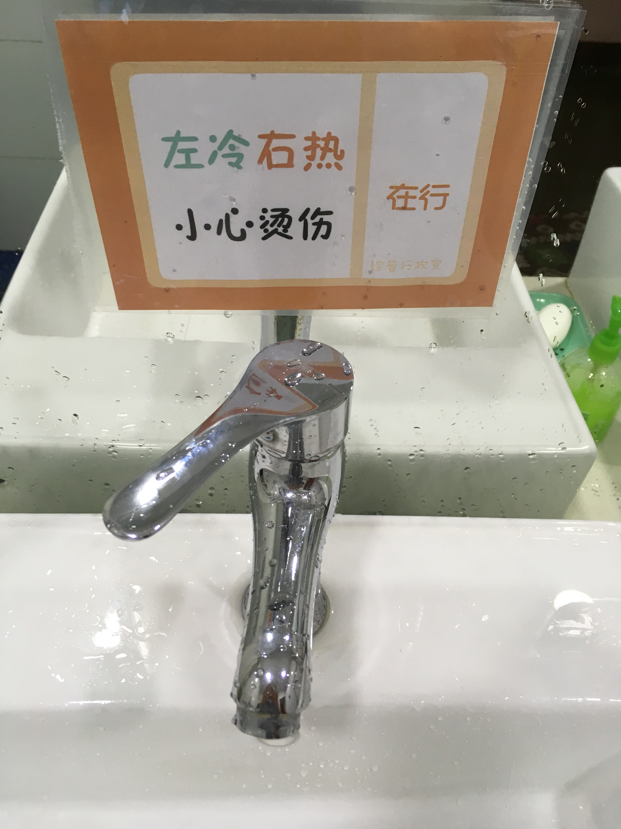
例子 - 删

Slide 36
例子 - 删
烫！

Slide 37
例子 - 读得兴起
秦王发图图穷而匕首见因左手把秦王之袖而右手持匕首揕之未至身秦王惊自引而起袖绝拔剑剑长操其室时惶急剑坚故不可立拔荆轲逐秦王秦王环柱而走

Slide 38
例子 - 读得兴起
秦王发图，图穷，而匕首见。因左手，把秦王之袖，而右手，持匕首揕之。未至身，秦王惊，自引而起，袖绝。拔剑，剑长。操其室。时惶急，剑坚，故不可立拔。荆轲逐秦王，秦王，环柱而走。

Slide 39
例子 - 读得兴起
秦王发图，图穷，而匕首见。因左手，把秦王之袖，而右手，持匕首揕之。未至身，秦王惊，自引而起，袖绝。拔剑，剑长。操其室。时惶急，剑坚，故不可立拔。荆轲逐秦王，秦王，环柱而走。

Slide 40
例子 - 读得兴起
秦王发图，图穷而匕首见。因左手把秦王之袖，而右手持匕首揕之。未至身，秦王惊，自引而起，袖绝。拔剑，剑长，操其室。时惶急剑坚，故不可立拔。荆轲逐秦王，秦王环柱而走。

Slide 41
思考。别等灵感

Slide 42
憋出个稿子再说
Notes:
没人会一次定稿。无论好坏，把想表达的都写下来，然后再编辑
要习惯编辑的过程，习惯慢慢打磨作品

Slide 43
科学家的“坏毛病”

Slide 44
多跟“陌生人”聊天
Notes:
多跟学科外的人聊你想要写的内容

Slide 45
绞尽脑汁“取悦”读者
Notes:
Try hard not to bore your reader

Slide 46
删！
Notes:
别不舍不得删自己的文字
别不好意思删别人的文字

Slide 47
自己写
自己读
找人聊
狠心改

Slide 48
多积累
多思考
多练习
多互动

Slide 49
包糖衣的人
—— 果壳微信AI

Slide 50

谢谢
mingtian@Guokr.com

